Slide 1
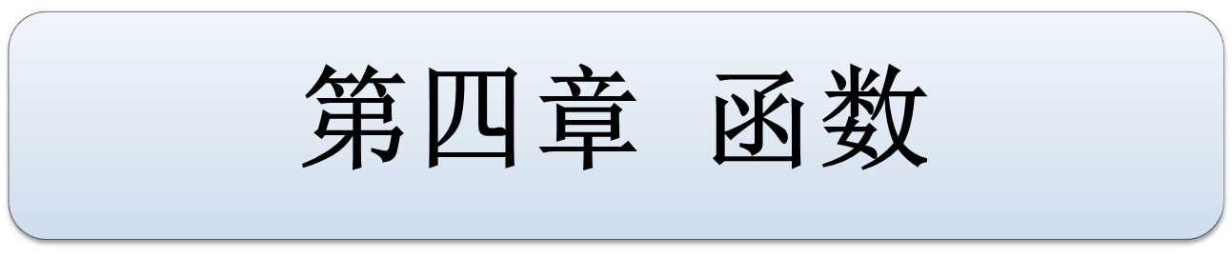

Slide 2
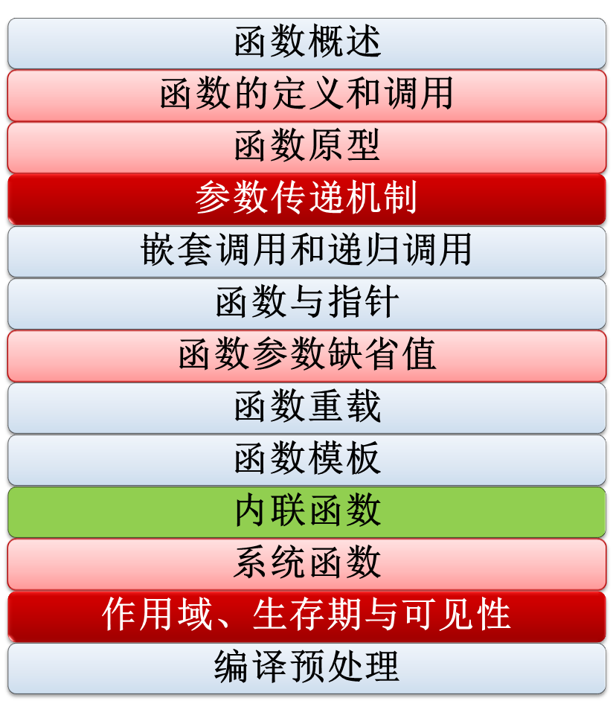
本章内容
不要求

Slide 3
4.1 函数概述
C++源程序的构成
一个C++程序是由若干个具有调用关系的函数组成。
C++的函数
函数是能完成特定功能的程序段。每个Ｃ++程序至少有一个函数 main()，它是程序执行的起点。

Slide 4
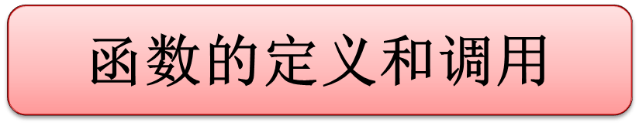

Slide 5

函数定义
函数定义的一般形式
类型名 函数名（形式参数表）
{
语句序列
}
函数四要素
类型名：说明函数被调用后返回值的类型。如果一个函数没有返回值，类型名为void。
函数名：函数的标识名。
形式参数表：用来接收调用时传递给函数的数据。
函数体：花括号中括起的语句序列。

Slide 6
return语句
功能：结束函数的执行，程序转到调用处继续执行。
  一般形式
  格式一： return 表达式；
  表达式的值作为函数的返回值,当表达式的类型与函数类型不同时,把表达式类型强制转换为函数返回值类型(可互相转换的类型)。
  格式二： return；
  函数没有返回值时使用，此时函数的类型必须为void， 如果return为函数体中最后一条语句它可省略。

Slide 7
函数名称
形式参数表
long power(int x, int n){
long p=1;
for(int i=1; i<=n; i++)
p=p*x;
return p;
}
函数类型
返回语句

Slide 8
函数定义举例（数据交换）
void swap(int &x,int &y){
int temp=x;
x=y;
y=temp;
}
函数类型为 viod，说明此函数没有返回值。return; 是函数体的最后一条语句，所以可将其省略。

Slide 9
函数定义举例（求两个数中较大的一个）
int max(int x, int y){
if(x>y) return x;
else return y;
}
返回语句
返回语句

Slide 10
函数调用
函数调用
在一个函数执行中间，转去执行其他函数的过程。
函数调用形式为：函数名（实际参数表）
✿ 实参表由若干个实际参数组成，其作用是对形式参数进行初始化。
✿ 函数调用可以作为操作数出现在表达式中。此时被调用函数必须有返回值，函数的返回值将参与表达式的计算。
✿ 函数调用可以作为一条单独的语句出现。
如何区分函数调用和函数定义？
函数四要素

Slide 11
#include <iostream.h>
double power(int x, int n){
double p=1; int i;
if(n>=0) for(i=1; i<=n; i++) p*=x;
else for(i=1; i<=-n; i++) p/=x;
return p;
}
void main( ){
int x; double s;
cout<<“输入x: ”; cin>>x;
s=power(x,3)+power(x,5); //表达式中出现
cout<<“s=”<<s<<endl;
}

Slide 12
例2：将三个数按由小到大顺序输出。
#include <iostream.h>
void sort(int x, int y,int z){
int temp;
if(x>y) {temp=x; x=y; y=temp;}
if(y>z) {temp=y; y=z; z=temp;}
if(x>y) {temp=x; x=y; y=temp;}
cout<<x<<“ ”<<y<< “ ”<<z<<endl;
}
void main( ){
int a,b,c;
cout<<“输入三个数 :”; cin>>a>>b>>c;
sort(a,b,c); //单独语句
}

Slide 13

函数原型
函数原型说明函数的名称、类型，以及函数形参的个数、类型和顺序。编译程序用函数原型验证对函数调用的正确性。
如果对函数的调用先于函数的定义，在调用之前需说明函数的原型。若函数的定义在前而调用在后,函数定义中的开头部分就作为该函数的原型说明。
函数原型说明的一般形式：
形式一：<类型名> 函数名（形参表）;
形式二：<类型名> 函数名（各形参类型）;
如何区分函数定义、函数调用和函数原型声明？

Slide 14
#include <iostream.h>
double power(int x, int n); //或 double power(int , int);
void main( ){
int x; double s;
cout<<“输入x: ”; cin>>x;
s=power(x,3)+power(x,5);
cout<<“s=”<<s<<endl;
}
double power(int x, int n){
double p=1; int i;
if(n>=0) for(i=1; i<=n; i++) p*=x;
else for(i=1; i<=-n; i++) p/=x;
return p;
}

Slide 15


Slide 16
在调用一个函数时，必须提供与形式参数个数相同、类型一致的实际参数。
形式参数与实际参数的结合方式有两种：
❃ 值的传递（值调用），包括：
1）传值调用
2）传地址调用
❃ 引用传递（引用调用）

Slide 17
传值调用
被调用函数的形参为变量定义时，调用函数中对应的实参必须为表达式，实参的值被复制到形参。
#include <iostream.h>
long power(int x, int n){
long p=1; int i;
for(i=1; i<=n; i++) p*=x;
return p;
}
void main( ){
int x=2; long s;
s=power(x,3)+power(x,5);
cout<<“s=”<<s <<endl;
}
程序说明：调用函数power()时，系统为形参变量x、n分配空间，并用对应实参表达式的值对它们进行初始化。从函数返回时形参变量x、n被系统释放。改变形参不会影响实参。

Slide 18
例：传值调用举例。
#include <iostream.h>
void swap(int x, int y); //函数原型 
void main() {
int a(15), b(18);
swap (a, b);
cout<<"a="<<a<<" b="<<b<<endl;
}
void swap(int x, int y){
int temp=x;
x=y;
y=temp;
cout<<"x="<<x<<" y="<<y<<endl;
}

Slide 19
传地址调用
被调用函数的形参为指针变量的定义时，调用函数中对应的实参必须为同类型的地址，实参的值被复制到形参。

Slide 20
#include <iostream.h>
void swap(int *px, int *py){
int temp;
temp=*px;
*px=*py;
*py=temp;
cout<<"*px="<<*px;
cout<<" *py="<<*py<<endl;
}
void main( ){
int a(15), b(18);
cout<<"a="<<a;
cout<<" b="<<b<<endl;
swap(&a, &b);
//实参是变量的地址
cout<<"a="<<a;
cout<<" b="<<b<<endl;
}
程序说明：改变形参不会影响实参。但改变形参指向的存储单元内容就是改变实参指向的存储单元内容。

Slide 21
通过指针传数组
可以通过传地址调用向被调用函数传递数组。
#include <iostream.h>
void add(int *,int *,int);
void main(){
int i;
int s1[]={1,2,3,4},
s2[]={4,3,2,1} ;
add(s1,s2,4);
for(i=0;i<4;i++)
cout<<s1[i]<<endl;
}
void add(int *x,int *y,int k){
int i;
for(i=0;i<k;i++){
*x+=*y;
x++;
y++;
}
}

Slide 22
#include <iostream.h>
void add(int [],int [],int);
void main(){
int i;
int s1[]={1,2,3,4},
s2[]={4,3,2,1} ;
add(s1,s2,4);
for(i=0;i<4;i++)
cout<<s1[i]<<endl;
}
void add(int x[],int y[],int k){
int i;
for(i=0;i<k;i++)
x[i]+=y[i];
}
程序说明：该程序与上一个程序功能等价。形参 int x[]与 int *x 是完全等价的。

Slide 23
#include <iostream.h>
#include <iomanip.h>
void add1(int x[],int y[],int k){
for(int i=0;i<k;i++){
*x+=*y;
x++;
y++;
}
}
void add2(int *x,int *y,int k){
for(int i=0;i<k;i++)
x[i]+=y[i];
}
void main(){
int s[]={1,2,3,4} ,*p=s;
add1(s,s,4);
for(int i=0;i<4;i++)
cout<<setw(5)<<p[i];
cout<<endl;
add2(s+1,s+2,2);
for(i=0;i<4;i++)
cout<<setw(5)<<p[i];
cout<<endl;
int a=2;
add1(&a,&a,1);
cout<<setw(5)<<a<<endl;
}
2 4 6 8
2 10 14 8
4

Slide 24
传地址调用—二维数组
例：求二维数组中每行元素的最大值及其所在的列。
#include <iostream.h>
const int N= 4;
void fmax(int (*p)[N]); //函数原型，行指针作形参
void main( ){
int a[N][N]={{-5,3,6,12},{1,9,7,0},
{1,3,-5,8},{1,-1,-2,0}};
fmax(a);
}

Slide 25
传地址调用—二维数组(续)
例：求二维数组中每行元素的最大值及其所在的列。
void fmax (int (*p)[N]){
int i, j, c, hmax;
for(i=0; i<N; i++){
hmax=*(*(p+i)+0); //或hmax=p[i][0];
c=0;
for (j=1; j<N; j++)
if (*(*(p+i)+j)>hmax){ //或if(p[i][j]>hmax){
hmax=*(*(p+i)+j); //或hmax=p[i][j];
c=j;
}
cout<<i<<" "<<c<<" "<<"max="<<hmax<<endl;
}
}
程序说明：函数fmax() 的形参 int (*p)[N]也可以写成int p[][N] 。其中的N不能省略。

Slide 26
利用二维数组的存储特性，向被调用函数传递二维数组。
例2：求任意大小二维数组中每行元素的最大值及其所在的列。
#include <iostream.h>
const int N=4;
void fmax(int *x,int m,int n); //函数原型，普通指针作形参
void main(){
int a[N][N]={{-5,3,6,12},{1,9,7,0},{1,3,-5,8},{1,-1,-2,0}};
fmax(a[0],N,N); //或fmax(&a[0][0],N,N);
}

Slide 27
void fmax(int *x,int m,int n)
{
int j, r, c, hmax,*p;
for(p=x; p<x+m*n; p+=n){
hmax=*(p+0);
r=(p-x)/n; c=0;
for(j=1; j<n; j++)
if(*(p+j)>hmax){
hmax=*(p+j);
c=j;
}
cout<<r<<" "<<c<<" "<<"max="<<hmax<<endl;
}
}

Slide 28
引用调用
被调用函数的形参为引用定义时，调用函数中对应的实参必须为同类型变量名。形参为实参的别名，形参的变化将引起实参的变化。
#include <iostream.h>
void swap(int &, int &);
//函数原型
void main( ){
int a(15), b(18);
swap(a, b);
cout<<"a="<<a;
cout<<" b="<<b<<endl;
}
void swap(int &x, int &y){
int temp=x;
x=y;
y=temp;
cout<<"x="<<x;
cout<<" y="<<y<<endl;
}

Slide 29
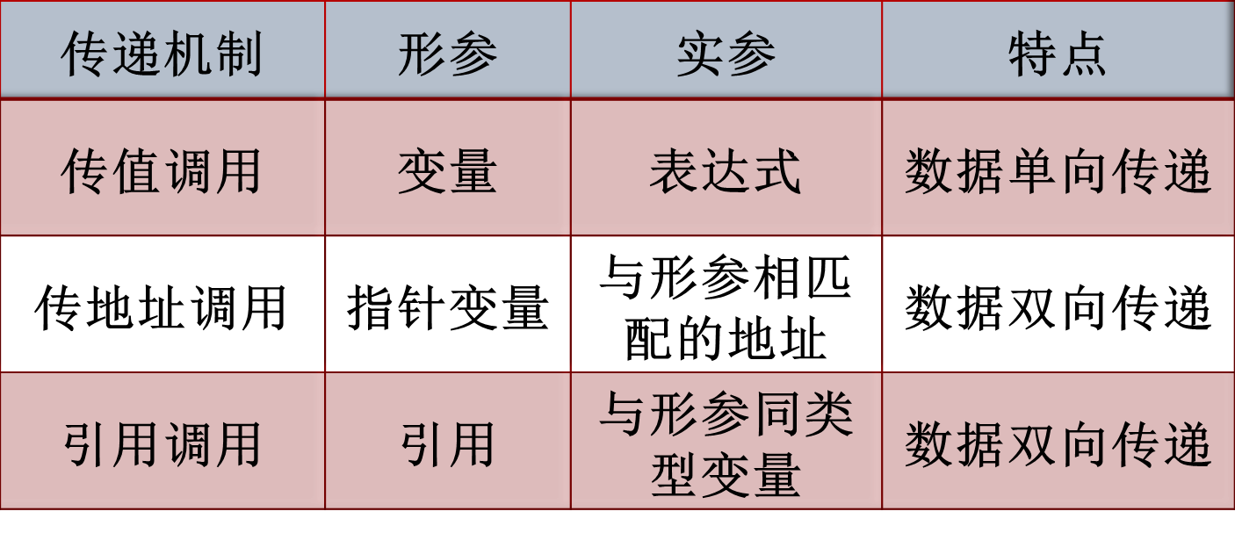
函数参数传递机制总结

Slide 30
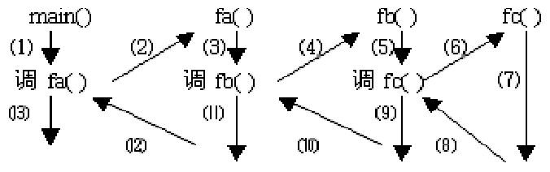
4.5 嵌套调用和递归调用
嵌套调用
在调用一个函数的过程中又调用另一个函数。
Notes:
教材上的例子

Slide 31
C++不允许对函数作嵌套定义，即不能在一个函数的定义中出现另一个函数的定义。
例: void f1(){
void f2(){
:
}
}
Notes:
讲解书82页例4.6

Slide 32
递归调用
在一个函数的定义中直接或间接地调用了自己。
为防止自调用无休止地进行下去，在函数内必须设置使调用终止的条件，当条件满足时能从函数中返回。
例：数学中阶乘函数的递归定义。
1 若n=0
n!=
n*(n-1)! 若n>0

Slide 33
递归调用举例
#include <iostream.h>
long fact(int n);
void main(){
int n;
cout<<"输入正整数n:";
cin>>n;
cout<<"n!="<<fact(n)<<endl;
}
long fact(int n){ //递归函数
long h;
if(n>0) h=n*fact(n-1);
else h=1;
return h;
}

Slide 34
4.6 函数与指针
函数返回指针
一个函数的返回值可以是一个地址，称这样的函数为指针型函数。
#include <iostream.h>
int *large(int data[],int count);
void main(){
int s[]=
{11,23,4,57,36,88,9,121,100,99},
*p;
p=large(s,10);
cout<<"max="<<*p<<endl;
}
int *large(int data[],int count){
int i_max=0;
for(int i=1;i<count;i++) if(data[i_max]<data[i]) i_max=i;
return &data[i_max];
}

Slide 35
编写指针型函数时要注意:
从函数返回的地址必须是有效的，不能返回函数中定义的自动变量的地址（静态变量除外）。
例： int *large(int a,int b){
if(a>b)
return &a; //错误
else
return &b; //错误
}

Slide 36
函数返回引用
函数的返回值可以是一个变量的引用。
#include <iostream.h>
int &large(int &a,int &b);
void main(){
int v1=15,v2=6;
large(v1,v2)=50;
cout<<"v1="<<v1<<" v2="<<v2<<endl;
}
int &large(int &a,int &b){
return a>b?a:b;
}
v1=50 v2=6

Slide 37
函数返回引用时要注意:
不要从函数返回函数中定义的自动变量（静态变量除外）的引用。
例： int &large(int a,int b){
if(a>b)
return a; //错误
else
return b; //错误
}

Slide 38
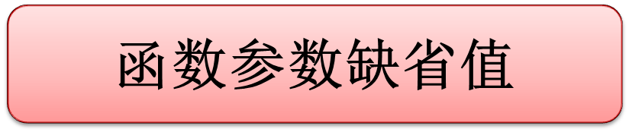

Slide 39
在函数原型或函数定义中，可为形参指定一个初值（称为缺省值或默认值）。调用函数时若对应的实参省略，则用缺省值对形参初始化。
函数参数缺省值的几点规定：
  必须从参数表的最右边开始连续为形参指定缺省值，中间不能间断。
  若函数有原型声明，缺省值只需在原型声明中给出，函数定义时的参数表中不能再给出。
例： void func(int y, int x=2, int z=10); //正确
void func(int x=2, int y, int z=10); //错误

Slide 40
例：函数参数缺省举例。
#include <iostream.h>
long power(int x=10,int n=2); //原型说明
void main(){
int k=5;
cout<<power(k)<<endl;
cout<<power(k,3)<<endl;
cout<<power()<<endl;
}
long power(int x,int n){
long p=1;
while (n>0){ p=p*x; n--;}
return p ;
}

Slide 41
4.8 函数重载
函数重载
两个或两个以上的函数使用相同的函数名。但这些函数的形参必须在个数或者类型上有所不同。
注意：参数有缺省值函数的重载问题

Slide 42
形参个数不同的函数重载
#include <iostream.h>
//求两个数中最大的数
int max(int a, int b){
return a>b?a:b;
}
//求三个数中最大的数
int max(int a, int b, int c){
int temp;
temp=a>b?a:b;
return temp>c?temp:c;
}
void main(){
int a,b,c;
cout<<"输入3个数:";
cin>>a>>b>>c;
cout<<"三个数中最大的数:“;
cout<<max(a,b,c)<<endl;
cout<<"输入2个数:";
cin>>a>>b;
cout<<"二个数中最大的数:“;
cout<<max(a,b)<<endl;
}
问题：下列函数是否构成重载：
int max(int a, int b,int c=0);
int max(int a, int b);

Slide 43
形参类型不同的函数重载
#include <iostream.h>
//两个int型数相加
int add(int x, int y){
return x+y;
}
//两个float型数相加
float add(float x, float y){
return x+y;
}
//两个double型数相加
double add(double x, double y){
return x+y;
}
void main(){
int i=100,j=200;
float a=15.55, b=27.89;
double x=6.3e10, y=8.05e12;
cout<<"Integer:“;
cout<<add(i, j)<<"\n";
cout<<"Float:“;
cout<<add(a, b)<<"\n";
cout<<"Double:“;
cout<<add(x, y)<<"\n";
}

Slide 44
4.9 函数模板
通过将前例中类型int、float、double参数化，即用一个参数 T 代替int、float、double可以减少代码量。
  例：适用前例中三个重载函数的通用代码段。
  T add(T x, T y){ return x+y; }
通用代码段必需在函数模板中定义，定义函数模板的一般形式为：
template <class T> //class 也可是：typename
类型 函数名(形参表){ //通用代码段
函数体
}

Slide 45
函数模板举例
#include <iostream.h>
//两个数相加的函数模板
template <class T>
T add(T x, T y){
return x+y;
}
void main(){
int i=100,j=200;
float a=15.55, b=27.89;
double x=6.3e10, y=8.05e12;
cout<<"Integer:"<<add(i, j)<<"\n";
cout<<"Float:"<<add(a, b)<<"\n";
cout<<"Double:"<<add(x, y)<<"\n";
}

Slide 46
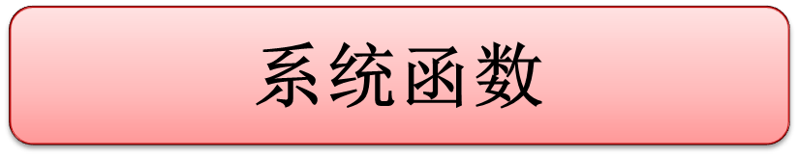

Slide 47
系统函数
C++编译系统提供了许多实现常用功能的函数称它们为系统函数或标准函数、库函数。
系统函数按功能存放在不同的.h（头）文件中。（按C++标准，头文件一般没有扩展名）。常用的头文件有：
数学函数头文件 math.h
字符处理函数头文件 ctype.h
字符串处理函数头文件 string.h
标准库函数头文件 stdlib.h

Slide 48
在使用系统函数之前，需用 #include 将相应的头文件包含到程序中。
例1：字符串处理库函数使用举例。
#include <iostream.h>
#include <string.h>
void main( ){
char s1[]="I am a string.", s2[80];
cout<<"String1:"<<s1<<endl;
strcpy(s2,s1);
cout<<"String2:"<<s2<<endl;
char s3[50]="OK! ", *p=s3;
strcat(p,s1);
cout<<"String3:"<<p<<endl;
int result=strcmp(s1,s2);
if(result==0) {
cout<<s1;
cout<<" 等于 "<<s2<<endl;}
if(result>0) {
cout<<s1;
cout<<" 大于 "<<s2<<endl;}
if(result<0) {
cout<<s1;
cout<<" 小于 "<<s2<<endl;}
}
Notes:
详细讲解strcpy, strcat,strcmp的用法，具体见书100页

Slide 49
#include <iostream.h>
#include <string.h>
void main( ){
char s1[]="I am a string.", s2[80];
cout<<"String1:"<<s1<<endl;
strcpy(s2,s1);
cout<<"String2:"<<s2<<endl;
char s3[50]="OK! ", *p=s3;
strcat(p,s1);
cout<<"String3:"<<p<<endl;
int result=strcmp(s1,s2);
if(result==0) {
cout<<s1;
cout<<" 等于 "<<s2<<endl;}
if(result>0) {
cout<<s1;
cout<<" 大于 "<<s2<<endl;}
if(result<0) {
cout<<s1;
cout<<" 小于 "<<s2<<endl;}
}
使用字符串库函数时，必须包含 string.h
必须保证 s1 指向一个已知的字符串。
3. s2 及 s3 指向的空间能容纳下结果串。

Slide 50
#include <iostream.h>
#include <string.h>
void main( ){
char str[]="abcdefghi";
cout<<sizeof(str)<<endl;
cout<<strlen(str)<<endl;
str[5]=0;
cout<<str<<endl;
cout<<sizeof(str)<<endl;
cout<<strlen(str)<<endl;
}
问题：
char *p="abcdefghi";
sizeof(p)? 4strlen(p)?9
问题：
char s[]="ab\10\t\\cghi";
sizeof(s)? 10 strlen(s)? 9

Slide 51


Slide 52
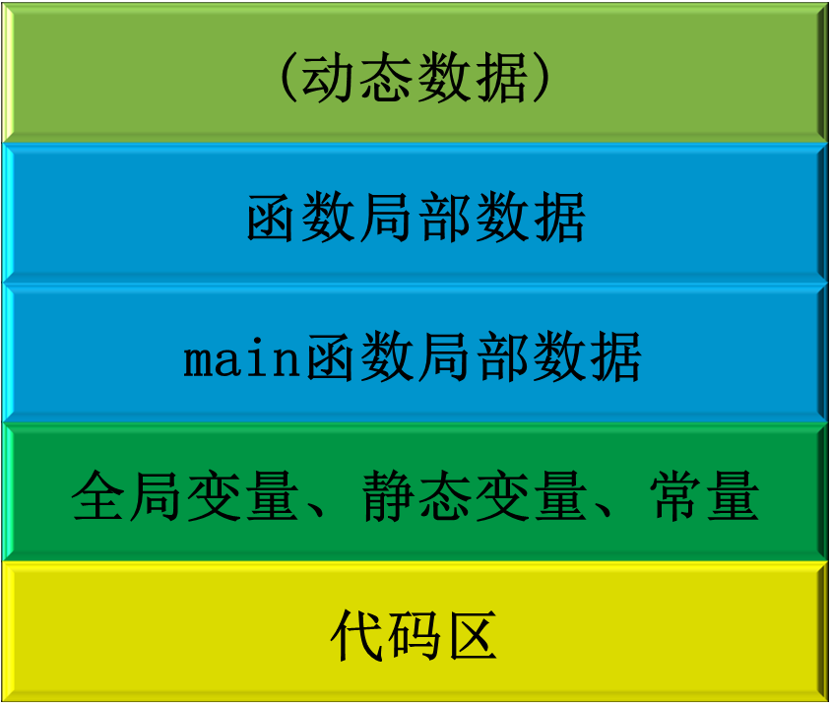
操作系统为一个C++程序的运行所分配的空间。
堆区
栈区
全局
数据区
空间分配时自动清0
代码区

Slide 53
C++程序中的每个标识符（如变量名、函数名、标号等）都有各自的作用域、生存期和可见性。
作用域
一个标识符在源程序正文中有意义的那个区域。
作用域种类：
  文件作用域
  块作用域
  函数作用域
  函数原型作用域
  类作用域
Notes:
需要进一步修改作用域种类

Slide 54
文件作用域
任何在函数之外定义或说明的标识符都具有文件作用域。
作用域范围：从定义这些标识符的位置开始直到文件末尾结束。

Slide 55
块作用域
任何在函数体内或复合语句内定义或说明的标识符都具有块作用域。
作用域范围：从定义这些标识符的位置开始直到相应的块结束。
void fun( int x) {
int a;
if(x>0)a=x;
else {
int b; cin>>b;
a=x+b*b;
} 
cout<<″a=″<<a<<endl;
}
要特别注意形参x的作用域
x、a的
作用域
b的作用域

Slide 56
for语句中变量的作用域问题
#include <iostream.h>
void main(){
int a[2][3];
for(int i=0; i<2; i++)
for(int j=0; j<3; j++)
cin>>a[i][j];
for(i=0; i<2; i++) {
for(int j=0; j<3; j++)
cout<<a[i][j]<<“ “;
cout<<endl;
}
}
j的作用域
i的作用域
?
j的作用域
说明：
关于for语句中变量作用域问题，不同开发工具并不相同。

Slide 57
#include <iostream.h>
void main(){
int a[2][3];
int i=0;
for( ; i<2; i++) {
int j=0;
for(; j<3; j++)
cin>>a[i][j];
}
for(i=0; i<2; i++) {
int j=0;
for(; j<3; j++)
cout<<a[i][j]<<" ";
cout<<endl;
}
}
上页代码的等价形式
j的作用域
i的作用域
j的作用域

Slide 58
函数作用域
只有语句标号有函数作用域，即仅在语句标号所出现的函数内有效。
函数原型作用域
只有在函数原型参数表中使用的标识符才具有函数原型作用域。函数原型作用域仅是在函数原型说明中的左、右圆括号之间。
int fun(int a, double b);
a,b的作用域是函数原型作用域，只在( )中起作用，
因此也可以写成：
int fun(int , double );
Notes:
函数原型作用域主要为了区分函数定义时形参的作用域

Slide 59
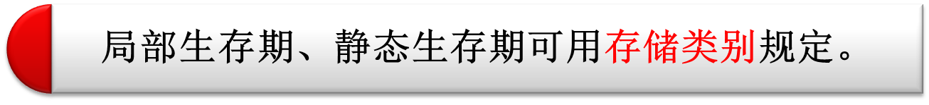
生存期
程序运行时一个变量或数组从给它分配内存空间到释放它所占空间经历的期间。
有以下几种生存期：
（1）局部生存期
（2）静态生存期
（3）动态生存期

Slide 60
局部生存期
具有局部生存期的变量和数组只有在程序执行过程中遇到它们的定义时，系统才为它们分配存储空间，当它们的作用域结束时，它们所占用的空间被系统释放掉。
块作用域的自动变量（或数组）具有局部生存期。
自动变量的定义格式是:
[auto] <类型名> 变量名表；
块作用域变量缺省是自动变量。
若在定义自动变量（或数组）时没有指定初值，则在系统为其分配空间后它的值是无意义的

Slide 61
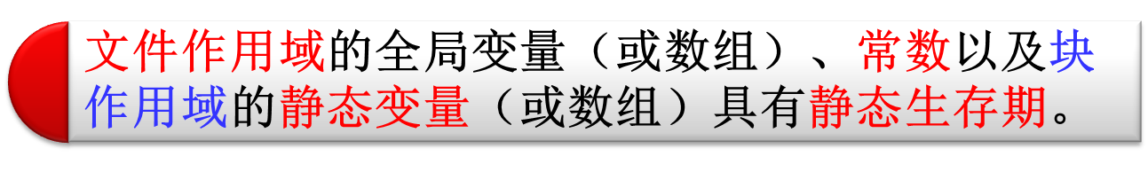
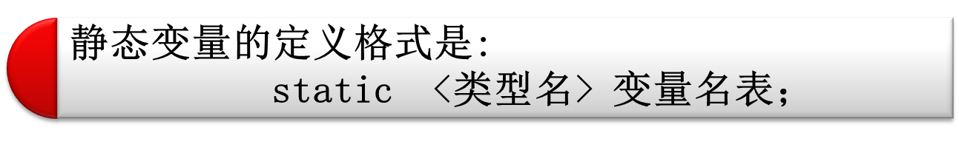
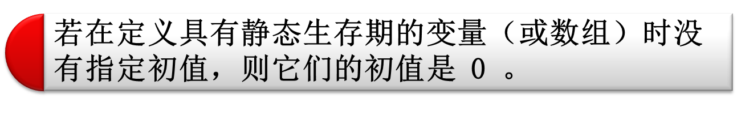
静态生存期
具有静态生存期的变量和数组，在程序开始运行时系统即为它们分配空间，程序结束前才释放这些空间。它们的生存期与程序运行期一致。

Slide 62
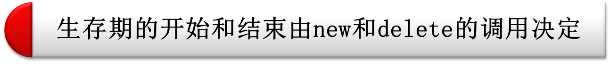
动态生存期
使用 new 运算符在堆中分配的变量和数组具有动态生存期。它们必须用 delete 运算符释放。

Slide 63
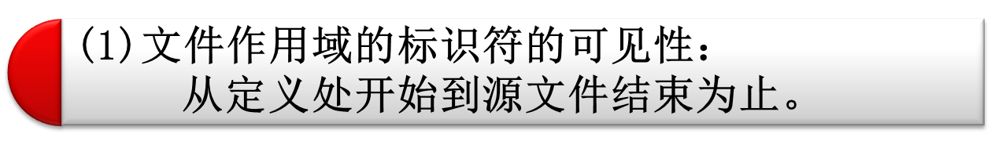
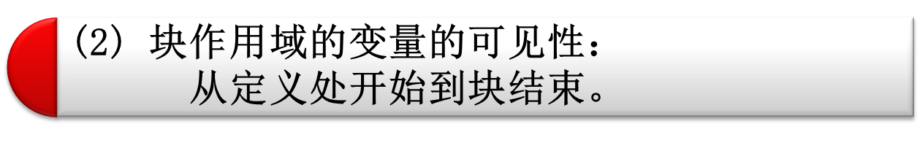
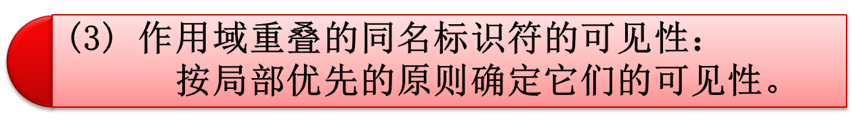
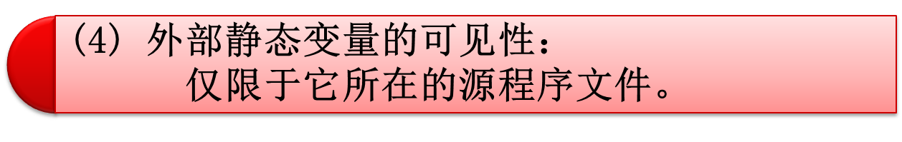
可见性
可见性
如果一个标识符可以被使用，则该标识符是可见的，否则是不可见的。
标识符的可见性在其作用域之内或与其作用域相同。

Slide 64
例：具有块作用域的自动变量
#include <iostream.h>
void main( )
{
int a=10, b=100;
cout<<"a="<<a<<endl;
{ int b=20;
a=a+b;
cout<<"a="<<a<<endl;
cout<<“b="<<b<<endl;
a=15;
}
cout<<"a="<<a<<endl;
cout<<“b="<<b<<endl;
}
a=10
a=30
b=20
a=15
b=100

Slide 65

例：作用域重叠的同名变量
#include <iostream.h>
int a=10; //定义全局变量a
void main( ){
cout<<“全局变量a="<<a<<endl;
float a=7.8;
cout<<"main中a="<<a<<endl;
{ int a=5;
cout<<"复合语句中a="<<a<<endl;
a=15;
}
cout<<"a="<<a<<endl;
}

Slide 66

例：作用域分辩符(::)
#include <iostream.h>
int data=123;
void main( ){
int data=456;
{ cout<<data<<endl;
data=654;
int data;
data=789;
cout<<data<<endl;
cout<<::data<<endl;
}
cout<<::data<<endl;
cout<<data<<endl;
}

Slide 67

例：块作用域静态变量
#include <iostream.h>
void f1( ), f2( );
void main( ){
f1( ); f1( ); f2( ); f2( );
}
void f1( ){
static int a=10;
a+=10;
cout<<"(f1)a="<<a<<endl;
}
void f2( ){
int a=10;
a+=10;
cout<<"(f2)a="<<a<<endl;
}

Slide 68
例：全局变量(数组)
#include <iostream.h>
void max( );
int s[5],smax; //定义外部数组和变量
void main(){
int i;
for(i=0;i<5;i++) cin>>s[i];
max();
cout<<smax<<endl;
}
void max(){
int i;
smax=s[0];
for(i=1;i<5;i++) if(s[i]>smax) smax=s[i];
}

Slide 69
，
例：全局变量可见性
#include <iostream.h>
const int N=5;
double a; //定义全局变量a,默认值为0
void main(){
int i;
extern double x[N]; //全局数组x的声明，引用在后面定义的全局数组
for(i=0;i<N;i++) a=a+x[i];
cout<<"a="<<a<<endl;
}
//定义全局数组x
double x[5]={1.1,2.1,3.1,4.1,5.1} ;

Slide 70
例：在一个源程序文件中引用另外一个源程序文件中定义的非静态全局变量和非静态函数。
源程序文件 f1.cpp
源程序文件 f2.cpp
#include <iostream.h>
int a=5;
extern int b;
int fun1();
void main(){
cout<<a<<b<<endl;
cout<<fun1()<<endl;
}
#include <iostream.h>
int b;
static int c;
int fun1( ){
extern int a;
.....
}
静态全局变量c只能在f2.cpp中使用

Slide 71
总结
可见性
外部静态
作用域
文件
块
生存期
静态
局部
static
{}
static
只在定义该标示符的源程序文件中可见

Slide 72
4.13 编译预处理
预处理程先于编译程序运行，它在源程序中找出以“#” 的预处理命令行，并根据其中出现的预处理命令对源程序代码进行修改。然后,将修改后的源程序交编译程序编译。
预处理命令有三种：包含文件、宏定义、条件编译。
预处理命令以“#”开始，它不是程序中的语句，所以命令行最后没有“；”。

Slide 73
包含文件#include
格式1：#include <文件名>
格式2：#include “文件名”
功能：把指定文件的内容包含到本文件中
两种格式的区别：
格式1: 只在C++系统目录下查找指定文件，系统目录是安装开发工具时自动配置的目录
格式2: 若采用绝对路径，则在指定目录中查找,没找到，再到系统目录下去查找；若采用相对路径，则相对当前文件所在目录查找，没找到，再到系统目录下查找
”e:\test\1.cpp”
”1.cpp”； “..\1.cpp”
Notes:
绝对路径:”e:\test\1.cpp”
相对路径：”1.cpp”； “..\1.cpp”

Slide 74
宏定义#define
格式1：#define 宏名 替换文本
格式2：#define 宏名(参数表) 替换文本
功能：将源程序中与“宏名”一致的部分用“替换文本”替换。称此过程为“宏展开”。

